Slide 1
패턴기반 SW개발
SW분석_설계학과
최효선

Slide 2
데이터베이스 암호화
암호화가 필요한 정보의 종류
종류 | 설명 | 기술 | 해당 정보
암호화된 정보를 다시 복호화 할 수 없는 정보 | 정보를 입력한 당사자를 제외한 누구도(관리자 포함) 암호화된 정보가 원래 무엇인지 알 수 없어야 하는 정보 | 해시함수 | 비밀번호
암호화된 정보를 다시 복호화 할 수 있는 정보 | 정보를 저장할 때는 암호화되고, 사용 시에는 복호화가 가능해 원래의 정보를 알 수 있는 정보 | 블록암호 | 바이오정보, 주민등록번호, 신용카드번호, 계좌번호, 여권번호, 운전면허번호, 외국인등록번호

Slide 3
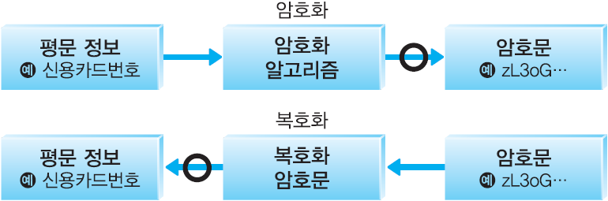
데이터베이스 암호화
블록 암호
정보에 접근 권한이 있는 사용자만 암호화 및 복호화 가능
▲ 일반적인 암호화 및 복호화 과정

Slide 4
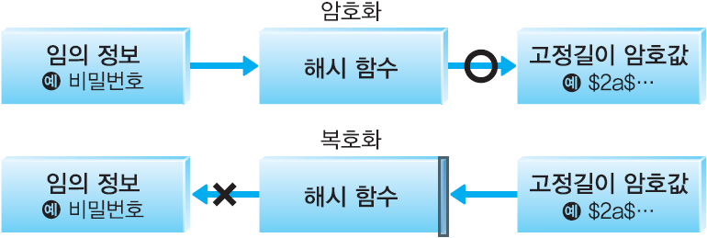
데이터베이스 암호화
해시 함수
암호화된 정보를 다시 복호화 할 수 없는 정보들은 해시 함수 알고리즘을 사용
해시 함수를 사용해서 비밀번호를 입력하면 암호 값을 생성할 수 있으나, 암호 값을 갖고 원래의 비밀번호를 알 수 없음

Slide 5
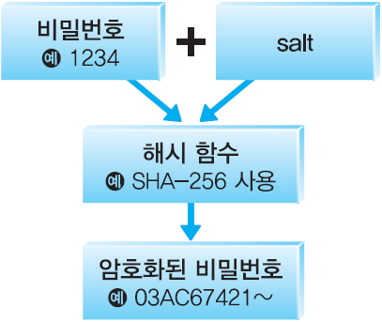
데이터베이스 암호화
해시 함수를 사용한 암호화 원리
해시 함수에서 암호의 생성은 원래의 데이터에 salt라는 비밀 값을 추가해서 함
▲ 해시 함수를 사용한 암호화 원리

Slide 6
데이터베이스 암호화
해시 함수를 사용한 암호화
해시 함수에서 암호의 생성은 원래의 데이터에 salt라는 비밀 값을 추가해서 함
▲ 해시 함수를 사용한 암호화 원리

Slide 7
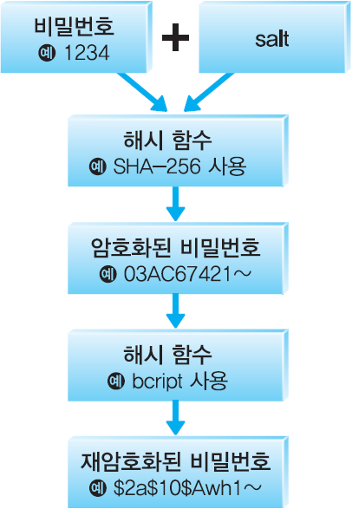
데이터베이스 암호화
해시 함수를 사용한 암호화
여러 종류의 암호 메커니즘을 겹쳐 쓰는 것이 좋음
예 : KISA의 SHA-256 + OpenBSD의 Bcrypt

